Slide 1
ГОСУДАРСТВЕННОЕ БЮДЖЕТНОЕ ОБРАЗОВАТЕЛЬНОЕ УЧРЕЖДЕНИЕ
ДОПОЛНИТЕЛЬНОГО ПРОФЕССИОНАЛЬНОГО ОБРАЗОВАНИЯ РЕСПУБЛИКИ КРЫМ
«КРЫМСКИЙ РЕСПУБЛИКАНСКИЙ ИНСТИТУТ ПОСТДИПЛОМНОГО
ПЕДАГОГИЧЕСКОГО ОБРАЗОВАНИЯ»
Организация делопроизводства
в образовательной организации
Гуцол В.В.,
заведующий центром подготовки руководящих кадров, школоведения и аттестации

Slide 2
ДОПОЛНИТЕЛЬНАЯ ПРОФЕССИОНАЛЬНАЯ ПРОГРАММА
ПОВЫШЕНИЯ КВАЛИФИКАЦИИ
«ОРГАНИЗАЦИЯ ДЕЛОПРОИЗВОДСТВА
В ОБРАЗОВАТЕЛЬНОЙ ОРГАНИЗАЦИИ»
72 часа
Очный этап
19.03-22.03
Этап самостоятельной работы по освоению учебного материала
23.03-28.03
Методические рекомендации
на сайте https://www.krippo.ru/
ИТОГОВАЯ АТТЕСТАЦИЯ 29.03.2024

Slide 3
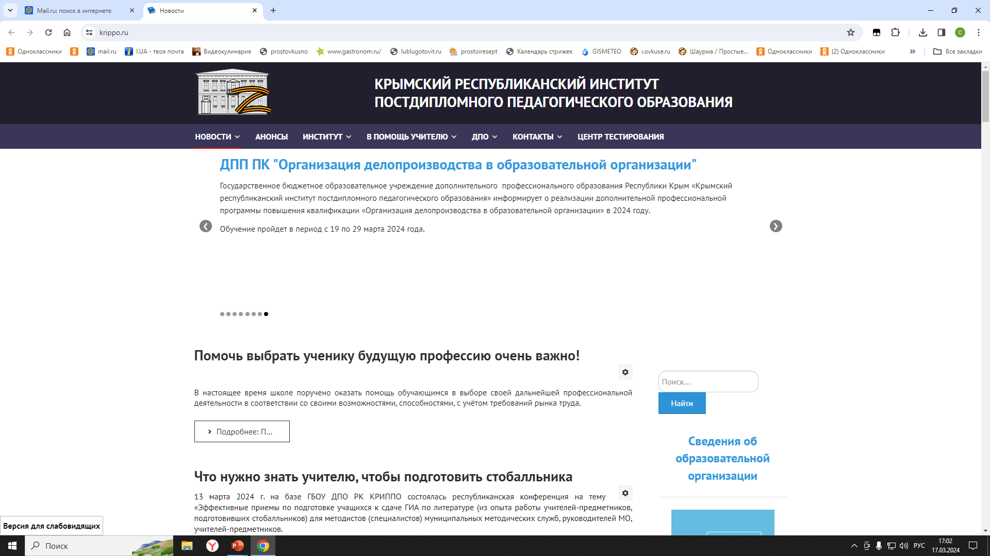
Организация делопроизводства в образовательной организации
Основные термины и понятия
О переходе на федеральные государственные образовательные стандарты общего образования
в Республике Крым

Slide 4
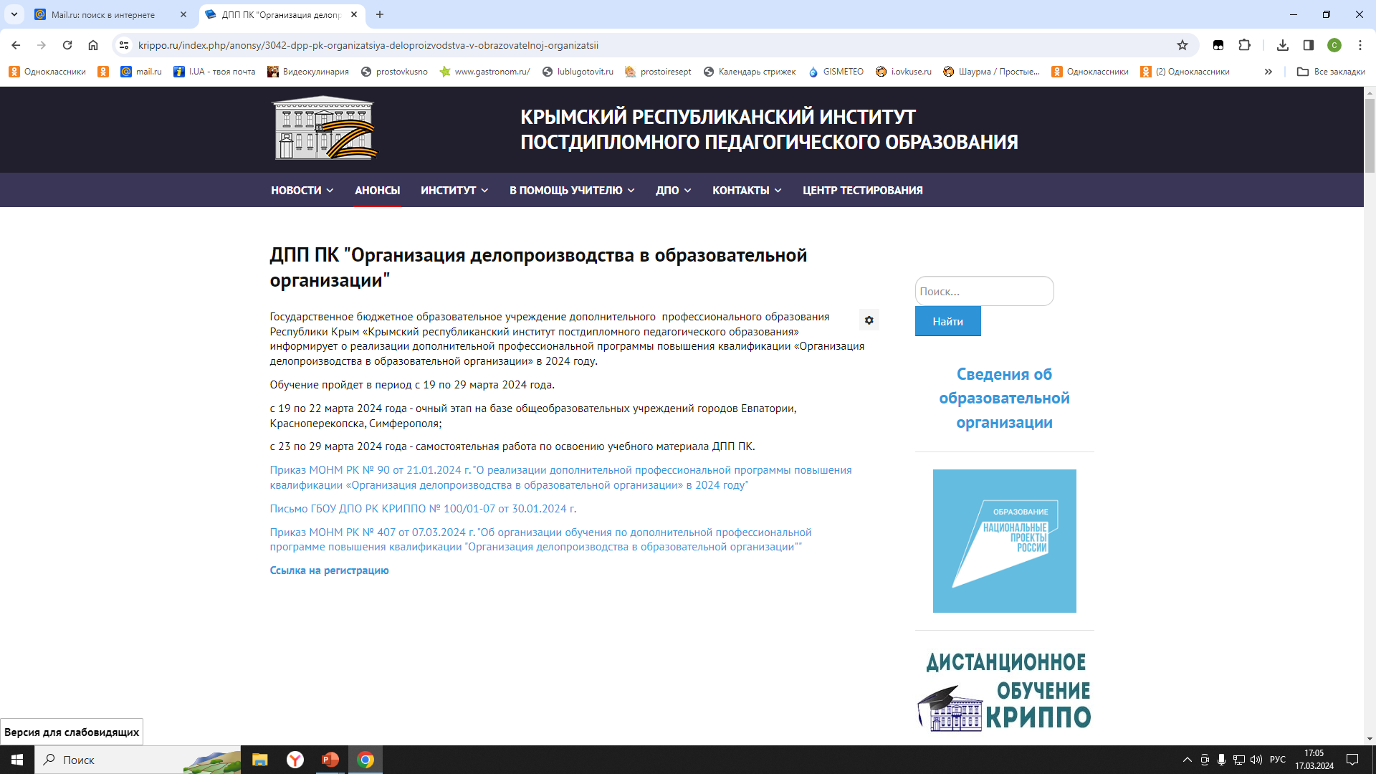
Организация делопроизводства в образовательной организации
Основные термины и понятия
О переходе на федеральные государственные образовательные стандарты общего образования
в Республике Крым

Slide 5
Организация делопроизводства в образовательной организации
Основные термины и понятия
Документирование – фиксация информации на материальных носителях в установленном порядке.
Делопроизводство – деятельность, обеспечивающая создание официальных документов и организацию работы с ними.
Документ – официальный документ, созданный государственным органом, органом местного самоуправления, юридическим или физическим лицом, оформленный в установленном порядке и включенный в документооборот.
Документооборот – движение документов с момента их создания или получения до завершения исполнения, помещения в дело и (или) отправки.
Реквизит документа – элемент документа, необходимый для его оформления и организации работы с ним.
Регистрация документа – присвоение документу регистрационного номера, внесение сведений о документе в регистрационно-учетную форму.
Система электронного документооборота (СЭД) – автоматизированная информационная система, обеспечивающая создание электронных документов и электронных копий документов, управление ими, их хранение и доступ к ним, а также регистрацию документов.
О переходе на федеральные государственные образовательные стандарты общего образования
в Республике Крым

Slide 6
Организация делопроизводства в образовательной организации
Классификация документов
Входящие документы
Исходящие документы
Внутренние документы
Организационные документы
Информационно-справочные документы
Распорядительные документы
Устав, лицензия на осуществление образовательной деятельности, свидетельство о государственной аккредитации образовательных программ, договор с учредителем, положения о структурных подразделениях, должностные инструкции сотрудников, структура и штатная численность, штатное расписание, правила внутреннего трудового распорядка
Приказы, инструкции
Протоколы, планы, отчеты, справки, докладные, служебные, объяснительные записки, письма, телеграммы и телефонограммы, договоры, трудовые соглашения, контракты и т.д.)

Slide 7
Организация делопроизводства в образовательной организации
Требования к оформлению документов
ГОСТ Р 7.0.97-2016 «Национальный стандарт Российской Федерации. Система стандартов по информации, библиотечному и издательскому делу. Организационно-распорядительная документация. Требования к оформлению документов» (приказ Федерального агентства по техническому регулированию и метрологии от 08.12.2016 № 2004-ст, в ред. приказа от 14.05.2018 № 244-ст).
Приказ Федерального архивного агентства от 20.12.2019 № 236 «Об утверждении Перечня типовых управленческих архивных документов, образующихся в процессе деятельности государственных органов, органов местного самоуправления и организаций, с указанием сроков их хранения». Письмо Министерства образования Российской Федерации от 20.12.2000 № 03-51/64 «О Методических рекомендациях по работе с документами в общеобразовательных учреждениях».
Методические рекомендации по ведению деловой документации в государственных и муниципальных дошкольных образовательных и общеобразовательных организациях Республики Крым.

Slide 8
Организация делопроизводства в образовательной организации
Виды деловых документов
Приказ – правовой локальный нормативный акт, который издается единолично руководителем образовательной организации и удостоверяет решения организационно-распорядительного характера. Приказы издаются по основным вопросам деятельности, административно-хозяйственным вопросам и кадровым вопросам (личному составу) образовательной организации.
Распоряжение – распорядительный локальный нормативный правовой акт, который издается руководителем (заместителем руководителя, руководителем структурного подразделения) по вопросам информационно-методического, административно-хозяйственного и организационного характера, входящим в его компетенцию. Распоряжением оформляются вопросы краткосрочного одноразового характера.
Протокол – документ, в котором фиксируют, какие вопросы обсуждали и какие решения приняли на собраниях, конференциях, совещаниях, заседаниях и т.п. Протоколы составляют, чтобы зафиксировать, как проходило обсуждение вопросов, какие решения приняли, в какие сроки их нужно выполнить и кто за это отвечает.
Служебное письмо – документ информационно-справочного характера, направляемый органом государственной власти, органом местного самоуправления, организацией, должностным лицом адресату с использованием почтовой и федеральной фельдъегерской связи.

Slide 9
Организация делопроизводства в образовательной организации
Виды деловых документов
Справка – документ, который содержит описание и подтверждение юридических и биографических фактов.
Личностные справки подтверждают биографические или юридические факты конкретного лица.
Служебные справки содержат информацию про факты и события служебного характера.
Служебная записка – внутренний документ организации, имеющий формат деловой переписки с целью урегулирования различных организационных, информационных, хозяйственных или технических рабочих вопросов.
Докладная записка – внутренний документ организации, адресованный непосредственному начальнику или руководителю организации, в которой описывается сложившаяся ситуация, произошедшие события, приводятся обстоятельства и имевшие место факты с целью донести информацию, обозначить вопрос (проблему) и в некоторых случаях побудить к принятию решения.
Объяснительная записка – документ, который объясняет, по каким причинам было совершено или не совершено определённое действие.
Акт – документ, составленный несколькими лицами и подтверждающий установленные факты или события. Акты оформляются по результатам ревизий, при приеме-передаче дел, списании имущества и т.п.

